Slide 1

재외동포를 위한 한국어(영어권)
5-1
재미한국학교협의회 (NAKS)
The National Association for Korean Schools

Slide 2
재미한국학교협의회 (NAKS)
The National Association for Korean Schools

Slide 3



생각해 봐요
◎ 무슨 말을 하고 있을까요?
◎ 존댓말을 잘 사용할 수 있어요?
https://www.facebook.com/photo/?fbid=2021710737871939&set=pcb.2021711077871905
재미한국학교협의회 (NAKS)
The National Association for Korean Schools
Notes:
그림을 보고 상황을 유추해 봅니다. (상황: 수학숙제 좀 도와줄 수 있어?)

Slide 4
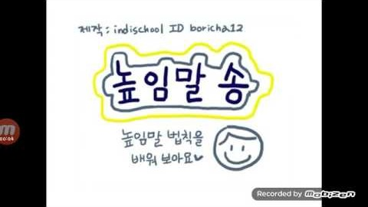
이야기해 봐요
높임말 노래로 기억해 봐요!
높임말 사용하는 예의가 바른 아이
높임말 법칙을 배워 볼 ~ 까 이야이야~
특별한 낱말 붙여 댁에서 진지 드셔
연세를 여쭈어 보자 생신선물 드리자
높임의 뜻을 붙여 말해 보자
선생님께 아버지께
가시고 오시래요 하시래요
‘시’ 붙여 말해 보자
말하는 날 낮추어서 저는 제가 저희는
높임말 별로 어렵지 않아~
예의가 바른 아이 돼 보자~
https://www.youtube.com/watch?v=Cjz9AFhzzcE
재미한국학교협의회 (NAKS)
The National Association for Korean Schools
Notes:
대화에서 부탁을 거절할 때, “미안해요. 하지만…”으로 정확한 이유를 말하고 있음을 설명합니다.

Slide 5

Unit 13 올바른 존댓말
어휘 Vocabulary-Falshcards
반말 / casual speech
존댓말 / honorific
잘못 사용하다 /
to misuse
어휘/ vocabulary
문법/ grammar
호칭/ appellation
겸손하다 / to be humble
올바르다 / to be upright
높이다 / to raise
존중하다/ to respect
예의가 바르다 / to be polite
무례하다 / to be rude
낮추다/ to lower
서투르다/ to be clumsy
예의에 어긋나다/ to go against etiquette
재미한국학교협의회 (NAKS)
The National Association for Korean Schools

Slide 6
Unit 13 올바른 존댓말
어휘 Vocabulary-Falshcards
예의가 바르다
예의에 어긋나다
존중하다
서투르다
재미한국학교협의회 (NAKS)
The National Association for Korean Schools

Slide 7


대화를 따라해 봐요 P.125
Unit 13 올바른 존댓말
재인이가 고쳐준 말과
행동을 찾아보세요!
재미한국학교협의회 (NAKS)
The National Association for Korean Schools
Notes:
대화(p125)와 듣고 말하기(p129) 중 선택하여 수업할 수 있습니다.
도입질문을 한다: 어른과 이야기할 때와 친구와 이야기할 때 무엇이 다른 가요? 존댓말을 잘 사용할 수 있나요?
본문을 듣기 전에 그림을 보고 내용을 유추해본다.
자막을 보지 않고 듣도록 한다.
이해질문: 수빈이는 재인이에게 뭐라고 말했나요? (답: ‘엄마가 언니 오라셔.’는 ‘엄마가 언니 오라고 하셨어 ‘ 의 의미임을 설명해주세요. )
수빈이가 할아버지께 두가지 실수를 했어요. 무엇인가요?
(답: ‘먹으세요’와 두 손으로 드리지 않은 것)
5) 답을 생각하면서 다시 듣는다.
6) 한 문장씩 듣고 따라 하게 한다.
7) 과제: 혼자 혹은 가족과 역할을 나누어 감정을 실어 대화를 읽고 녹음/녹화해서 교사에게 보낸다.(카톡, 이메일)

Slide 8

Unit 13 올바른 존댓말
문법과 표현 1 ~(으)려다가
~(으)려다가
(Attached to a verb) This is used when an action or situation changes or stops.
1. 잠을 자려다가 갑자기 할 일이 생각나서 책상 앞에 앉았어요.
2. 케이크를 먼저 먹으려다가 언니가 오면 같이 먹으려고 냉장고에 넣어 두었어요.
3. A 오늘 수업 후에 도서관에 간다고 하지 않았어요?
B 도서관에 가려다가 피곤해서 그냥 집에 왔어요.
재미한국학교협의회 (NAKS)
The National Association for Korean Schools
Notes:
‘~(으)려다가’는 동사에 붙어 어떤 행위의 목적이나 상화, 상태가 중단되거나 바뀌는 것을 나타낸다.

Slide 9
Unit 13 올바른 존댓말
문법과 표현 1 ~(으)려다가
‘~(으)려다가’를 넣어 봐요
Verb + ~(으)려다가
만나러 가다
만나러 가려다가
거짓말을 하다
거짓말을 하려다가
게임을 하다
게임을 하려다가
화를 내다
화를 내려다가
재미한국학교협의회 (NAKS)
The National Association for Korean Schools
Notes:
1. 뒤에 올 수 있는 문장을 만들어 본다. (예, 만나려 가려다가 안갔어요, 화를 내려다가 참았어요)

Slide 10

Unit 13 올바른 존댓말
문법과 표현 1 ~(으)려다가
‘~(으)려다가’를 사용해서 이야기해 보세요. P.126
친구를 만나러 가려다가 엄마가 편찮으셔서 집에서 엄마를 도와드렸어.
친구를 만나러 간다고 하지 않았어?
http://study.korean.net
재미한국학교협의회 (NAKS)
The National Association for Korean Schools

Slide 11
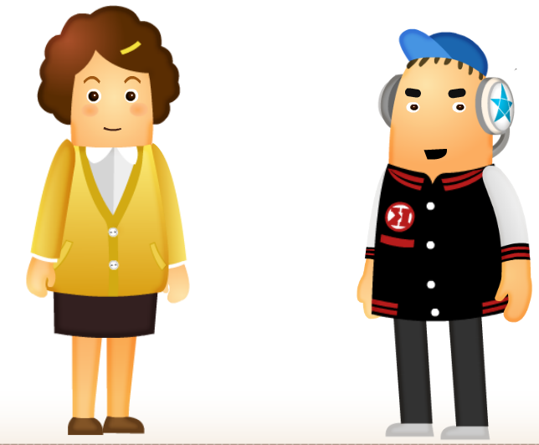
Unit 13 올바른 존댓말
문법과 표현 1 ~(으)려다가
‘~(으)려다가’를 사용해서 이야기해 보세요. P.126
게임을 했니?
나도 모르게 게임을 하려다가 엄마하고 한 약속이 생각나서 하지 않았어요.
http://study.korean.net
재미한국학교협의회 (NAKS)
The National Association for Korean Schools

Slide 12

Unit 13 올바른 존댓말
문법과 표현 1 ~(으)려다가
‘~(으)려다가’를 사용해서 이야기해 보세요. P.126
동생한테 화를 냈니?
동생한테 화를 내려다가 동생도 실수로 한 일이라서 내가 참았어요.
http://study.korean.net
재미한국학교협의회 (NAKS)
The National Association for Korean Schools

Slide 13

Unit 13 올바른 존댓말
문법과 표현 1 ~(으)려다가
‘~(으)려다가’를 사용해서 이야기해 보세요. P.126
솔직하게 말하려다가 친구가 상처 받을까 봐 돌려서 말했어요.
친구한테 솔직하게 말했어요?
http://study.korean.net
재미한국학교협의회 (NAKS)
The National Association for Korean Schools
Notes:
2. Structure Practice

Slide 14
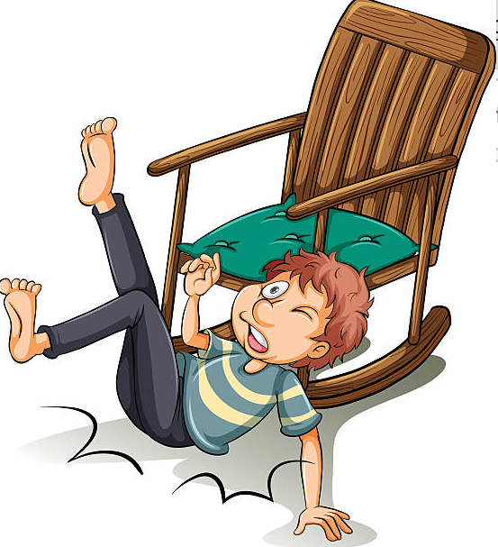

Unit 13 올바른 존댓말
문법과 표현 1 ~(으)려다가
https://www.clipart.email/clipart/falling~out~of-chair-clipart-29320.html
(자리에서 일어나다) 다리에 힘이 없어서 넘어졌어요.
자리에서 일어나려다가
자리에서 일어나려다가 다리에 힘이 없어서 넘어졌어요.
재미한국학교협의회 (NAKS)
The National Association for Korean Schools
Notes:
친

Slide 15

Unit 13 올바른 존댓말
문법과 표현 1 ~(으)려다가
https://dribbble.com/shots/6216622-Family-trip-with-car
(가족 여행을 가다) 할머니가 편찮으셔서 다음에 가기로 했어요.
가족여행을 가려다가
가족여행을 가려다가 할머니가 편찮으셔서 다음에 가기로 했어요.
재미한국학교협의회 (NAKS)
The National Association for Korean Schools
Notes:
친

Slide 16
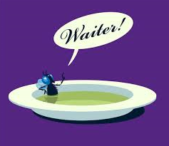
Unit 13 올바른 존댓말
문법과 표현 1 ~(으)려다가
https://thefintechtimes.com/big-bad-bank-data-fly-faster-payments-soup/
(국을 떠먹다) 국에 빠진 파리를 보고 숟가락을 내려놓았어요.
국을 떠먹으려다
국을 떠먹으려다 국에 빠진 파리를 보고 숟가락을 내려놓았어요.
재미한국학교협의회 (NAKS)
The National Association for Korean Schools
Notes:
친

Slide 17
Unit 13 올바른 존댓말
문법과 표현 2 ~ㄴ/는다면서
* ~ㄴ/는다면서
(Attached to a verb or an adjective) This is used to confirm what the speaker has heard about the listener from someone else.
1. 방학 동안 매일 일찍 일어난다면서 오늘도 늦잠을 자면 어떡해?
2. 몸에 나쁜 음식을 안 먹겠다면서 아이스크림을 왜 그렇게 많이 먹어?
3. A 언니, 주말에 놀이동산 가자.
B 숙제가 많다면서 주말에 놀이동산 가도 돼?
재미한국학교협의회 (NAKS)
The National Association for Korean Schools
Notes:
1. –ㄴ/는다면서 는 다른 사람에게 들은 내용을 듣는 사람엥게 물어와 확인할 때에 사용한다.

Slide 18
Unit 13 올바른 존댓말
문법과 표현 2 ~ㄴ/는다면서
‘~ㄴ/는다면서’를 넣어 봐요
Verb or Adjective + ~ㄴ/는다면서
많다
많다면서
오래 살았다
오래 살았다면서
피곤하다
피곤하다면서
알다
안다면서 (ㄹ 받침은 ㄹ 탈락)
재미한국학교협의회 (NAKS)
The National Association for Korean Schools
Notes:
1. 뒤에 올 수 있는 문장을 만들어 본다. (예, 시장가는 김에 과자도 샀어)

Slide 19
Unit 13 올바른 존댓말
문법과 표현 2 ~ㄴ/는다면서
‘~ㄴ/는다면서’를 사용해서 이야기해 보세요. P.127
너무 피곤해.
피곤하다면서 왜 아직도 안 자니?
http://study.korean.net
재미한국학교협의회 (NAKS)
The National Association for Korean Schools
Notes:
2. Structure Practice

Slide 20

Unit 13 올바른 존댓말
문법과 표현 2 ~ㄴ/는다면서
‘~ㄴ/는다면서’를 사용해서 이야기해 보세요. P.127
해야 할 일이 많다면서 이렇게 놀아도 되니?
해야 할 일이 너무 많아.
http://study.korean.net
재미한국학교협의회 (NAKS)
The National Association for Korean Schools
Notes:
2. Structure Practice

Slide 21
Unit 13 올바른 존댓말
문법과 표현 2 ~ㄴ/는다면서
‘~ㄴ/는다면서’를 사용해서 이야기해 보세요. P.127
서울에서 오래 살았다면서 63빌딩에
가 본 적이 없구나!
난 서울에서 오래 살았어.
http://study.korean.net
재미한국학교협의회 (NAKS)
The National Association for Korean Schools
Notes:
2. Structure Practice

Slide 22
Unit 13 올바른 존댓말
문법과 표현 2 ~ㄴ/는다면서
‘~ㄴ/는다면서’를 사용해서 이야기해 보세요. P.127
승우하고 잘 안다면서 전화번호도 몰라?
승우하고 잘 알아.
http://study.korean.net
재미한국학교협의회 (NAKS)
The National Association for Korean Schools
Notes:
2. Structure Practice

Slide 23

Unit 13 올바른 존댓말
문법과 표현 2 ~ㄴ/는다면서
https://dribbble.com/shots/10583540-eat-delicious-food
__________ 다 먹었네.
1. 맛이 없다면서
2. 맛이 없어서
3. 맛이 없길래
재미한국학교협의회 (NAKS)
The National Association for Korean Schools
Notes:
친

Slide 24

Unit 13 올바른 존댓말
문법과 표현 2 ~ㄴ/는다면서
https://www.123rf.com/photo_40400627_stock-vector-best-friends.html
__________ 왜 그렇게 퉁명스럽게 말해?
1. 유진이를 좋아한다면서
2. 유진이가 좋아서
3. 유진이를 좋아하려다가
재미한국학교협의회 (NAKS)
The National Association for Korean Schools
Notes:
친

Slide 25

Unit 13 올바른 존댓말
문법과 표현 2 ~ㄴ/는다면서
https://freepikpsd.com/diary-entry-clipart/246518/
__________________ 왜 영어로 쓰니?
1. 날마다 한국어로 일기를 쓰더라도
2. 날마다 한국어로 일기를 쓰겠다면서
3. 날마다 한국어로 일기를 쓸수록
재미한국학교협의회 (NAKS)
The National Association for Korean Schools
Notes:
친

Slide 26

듣고 말해 봐요 P.128
Unit 13 올바른 존댓말
재미한국학교협의회 (NAKS)
The National Association for Korean Schools
Notes:
대화(p125)와 듣고 말하기(p128) 중 선택하여 수업할 수 있습니다.
도입질문을 한다: 다른 사람의 반말을 듣고 나빴던 적이 있나요?
본문을 듣기 전에 그림을 보고 내용을 유추해본다.
자막을 보지 않고 듣도록 한다.
이해질문: 먼저 온 양반은 고기를 사려고 뭐라고 말했나요? (답: 이 고기는 한근에 얼마냐?
나중에 온 양반은 고기에 대해서 묻기 전에 먼저 뭐라고 말했나요? (답: 안녕하십니까?)
5) 답을 생각하면서 다시 듣는다.
6) 한 문장씩 듣고 따라 하게 한다.
7) 과제: 혼자 혹은 가족과 역할을 나누어 감정을 실러 대화를 읽고 녹음/녹화해서 교사에게 보낸다.(카톡, 이메일)

Slide 27
듣고 말해 봐요 P.128
Unit 13 올바른 존댓말
재미한국학교협의회 (NAKS)
The National Association for Korean Schools
Notes:
처음 온 양반이 했던 말과 나중에 온 양반이 했던 말이 어떻게 다른지 살펴봅니다.
또 ‘김길동’의 대답도 어떻게 다른지 살펴봅니다.

Slide 28

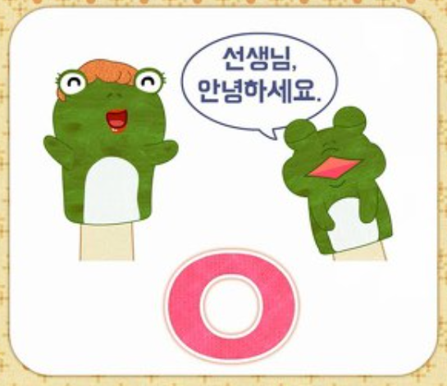
읽고 써 봐요 P.130
Unit 13 올바른 존댓말
다음은 한글학교 신문에 실린 선생님의 글이에요. 잘 읽고 질문에 답해 보세요.
https://fishpoint.tistory.com/673/
재미한국학교협의회 (NAKS)
The National Association for Korean Schools

Slide 29
읽고 써 봐요 P.130
Unit 13 올바른 존댓말
재미한국학교협의회 (NAKS)
The National Association for Korean Schools

Slide 30
영어에는 한국어의 높임법과 비슷한 것이 있나요?
상대방을 높여야 할 때 어떻게 하나요? 글로 써서 선생님에게 보내 주세요! P.131
Notes:
각 항목에 대해서 예를 함께 이야기 합니다. 학생들이 스스로 숙제를 할 수 있도록 힌트를 제공합니다.
높임법: 한국어에서 높임말을 주로 어른들께 공경하는 마음을 담아 하는 말입니다. 할아버지 할머니 부모님 선생님 둥 웃어른께는 높임말을 사용해야 합니다. 밥-진지, 가다-가시다
영어의 높임법: 영어에서는 공격하는 마음을 담는 공손한 표현이 있습니다. Open the window – Could you open the window? Could you open the window? Do you mind opening the window?

Slide 31

Unit 13 올바른 존댓말 - 문화 P.132
https://www.youtube.com/watch?v=SW-NRerAMqE
재미한국학교협의회 (NAKS)
The National Association for Korean Schools
Notes:
한국에서는 잘 모르는 어른을 부를 때 아저씨, 아주머니, 이모와 같은 친척을 가리키는 단어를 사용하곤 한다. 상대방을 친근하게 부르는 방식이다.

Slide 32
이번 주 숙제
Unit 13 올바른 존댓말
Quizlet 낱말 게임
신나게 놀기
감정을 넣어 역할극 해 봐요.
선생님에게 보내줘요!
영어와 한글의 높임법을 비교해 봐요.
선생님에게 보내줘요!
워크북 p.51-53
다음 시간에 얘기해요.
재미한국학교협의회 (NAKS)
The National Association for Korean Schools

Slide 33
Reference
1. 재외동포를 위한 한국어 5-1 (영어권)
2. Study Korean
3. https://www.facebook.com/photo/?fbid=2021710737871939&set=pcb.2021711077871905
4. https://www.youtube.com/watch?v=Cjz9AFhzzcE
5. https://www.clipart.email/clipart/falling-out-of-chair-clipart-29320.html
6. https://dribbble.com/shots/6216622-Family-trip-with-car
7. https://thefintechtimes.com/big-bad-bank-data-fly-faster-payments-soup
8. https://dribbble.com/shots/10583540-eat-delicious-food
9. https://www.123rf.com/photo_40400627_stock-vector-best-friends.html
10. https://freepikpsd.com/diary-entry-clipart/246518
11. https://fishpoint.tistory.com/673
12. https://www.youtube.com/watch?v=SW-NRerAMqE
재미한국학교협의회 (NAKS)
The National Association for Korean Schools

